Slide 1
О‘zgarmas tok mashinasining umumiy tuzilishi
Reja:
1. O‘zgarmas tok mashinalarining qo‘llanilishi
2. O‘zgarmas tok mashinasining tuzilishi
3. O‘zgarmas tok mashinalarining ishlash prinsipi

Slide 2
Elektr mashinalar yordamida mexanik energiyani elektr energiyasiga va aksincha elektr energiyani mexanik energiyaga shuningdek, elektr energiyani bir turdan ikkinchi turga aylantirish mumkin. Mexanik energiyani elektr energiyaga o‘zgartirish maqsadida elektr generatorlardan foydalaniladi. Generatorlarni bu, gidravlik va gaz turbinalar, ichki yonar dvigatellar va boshqa dvigatellar yordamida harakatga keltiriladi. Ko‘pincha elektr stansiyalarida ishlab chiqarilgan elektr energiya yana turli mashina va mexanizmlarni harakatga keltirish uchun mexanik energiyaga aylantiriladi. Bunday maqsadlarda elektr dvigatellardan foydalaniladi.

Slide 3
. Elektr mashinalarining cho‘lg‘amlari ham asosiy elementlardan hisoblanib, mis, alyuminiy va ularning qotishmalaridan iborat bo‘lgan elektrotexnik materiallardan tayyorlanadi. Cho‘lg‘amlarni himoyalash maqsadida, turli elektr himoyalash materiallardan foydalaniladi. Elektr mashinalar generator va dvigatel rejimida qo‘llanilishi mumkin. Elektr mashinalarida energiyaning o‘zgarishi quvvat isroflari bilan bog‘lıq, shuning uchun elektr mashinalarining foydali ish koeffisientlari 100% dan kichik bo‘ladi. Katta quvvatli elektr mashinalarining FIK i 98÷99,5% ga teng bo’lib, quvvati 10 Vt gacha bo‘lgan elektr mashinalariniki 20÷40 % gacha bo‘ladi.
Elektr mashinalarni quvvatlariga nisbatan quyidagi guruhlarga bo‘lish mumkin:
0,5 kVt gacha juda kichik mashinalar yoki mikromashinalar;
0,5¸20 kVt - kichik quvvatli mashinalar;
20¸250 kVt o‘rtacha quvvatli mashinalar va 250 kVt dan ortiq quvvatli mashinalarga katta quvvatli mashinalar.

Slide 4
Oddiy o‘zgarmas tok mashinasining sxematik ko‘rinishi 31-rasmda ko‘rsatilgan. O‘zgarmas tok mashinalari asosan ikki qismdan iborat: qo‘zg‘almas qismi stator va aylanadigan qismi yakordan iborat. Stator o‘z navbatida yarmodan, asosiy qutb o‘zagidan, qo‘zg‘atish cho‘lg‘amidan, qo‘shimcha qutblardan, qo‘shimcha qutb cho‘lg‘amlardan va boshqa konstruktiv elementlardan iborat.
O‘zgarmas tok mashinalarining asosiy qutblarini magnit o‘zagi asosan qalinligi 0,5÷ 1 mm bo’lgan elektrotexnik po‘latdan yig‘iladi ba’zi hollarda konstruktiv po‘latlardan рam tayyorlanishi mumkin.
Elektr mashinalarning magnit o‘zaklari issiq holda juvalangan E41, E42, E43 markali yoki sovuq holda juvalangan E310, E320, E330 markali elektrotexnik magnit yumshoq po‘latlardan tayyorlanadi. Keyingi paytlarda elektr mashinasozlik zavodlarida elektr mashinalarning magnit o‘zaklarini tayyorlashda sovuq holda juvalangan E310, E320, E330 markali po‘latlar keng qo‘llanilmoqda.
O‘zgarmas tok mashinasining tuzilishi

Slide 5
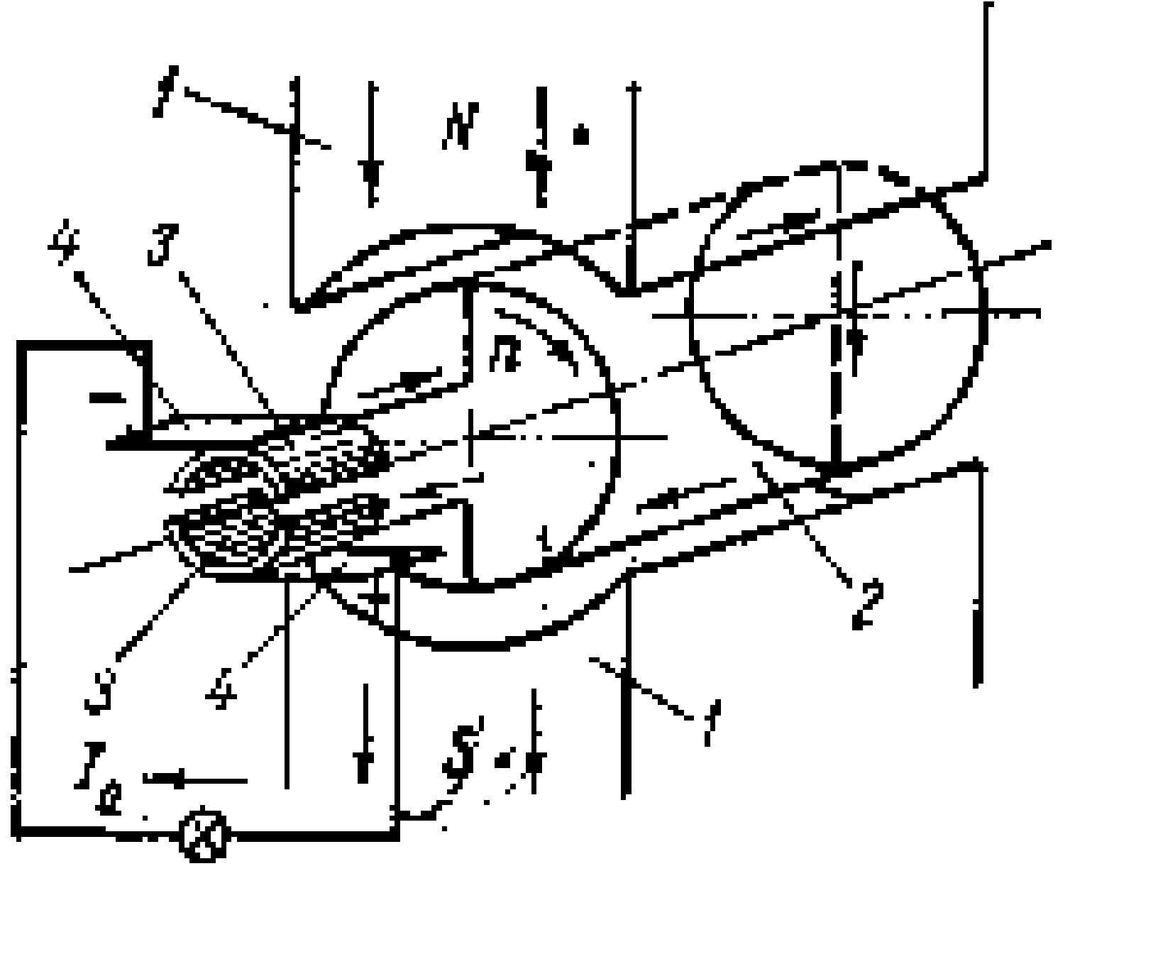
Oddiy o‘zgarmas tok mashinasi 1) asosiy qutb o‘zaklari; 2) yakor; 3) kollektor plastinalari; 4) cho‘tkalar

Slide 6
O‘zgarmas tok mashinasining qo‘zg‘atish cho‘lg‘ami yordamida asosiy magnit oqim hosil qilinadi.
O‘zgarmas tok mashinasining yakori qyidagi elementlardan: valdan, magnit o‘zakdan, kollektordan, cho‘lg‘amdan va boshqa yordamchi elementlardan iborat. O‘zgarmas tok mashinasining vali konstruktiv po‘latdan tayyorlanadi. Yakorning magnit o‘zagi qalinligi 0,35÷0,5mm bo‘lgan elektrotexnik po‘lat tunukalaridan yig‘ladi, tunukalar bir-biridan maxsus izolyasiyalovchi laklar bilan qoplanadi, lakning qalinligi yakorning kuchlanishiga bog‘liq. Yakorning magnit o‘zagini yaxshiroq sovutish maqsadida yakorning o‘q bo‘yicha magnit o‘zak alohida paketlarga bo‘linadi Magnit o‘zakning o‘rta qismini sovutish qiyin bo‘lganligi uchun o‘zakning o‘rtasida joylashgan paketlarni o‘lchami kichik bo‘ladi. Yakorning paketlarga bo’lingan magnit o‘zagini sovutish uchun radial va aksial sovutish kanallaridan foydalaniladi. Bu kanallarning kengligi 10 mm gacha bo‘ladi. Yakorning cho‘lg‘amlari misdan tayyorlanadi. Cho‘g‘amlarni tayyorlash uchun cho‘lg‘amning yoyilgan sxemasi chiziladi, g‘altaklarning boshi va oxiri kollektor tunukalariga ulanadi. Kollektor o‘zgarmas tok mashinalarida mexanik to‘g‘rilagich vazifasini bajaradi.

Slide 7
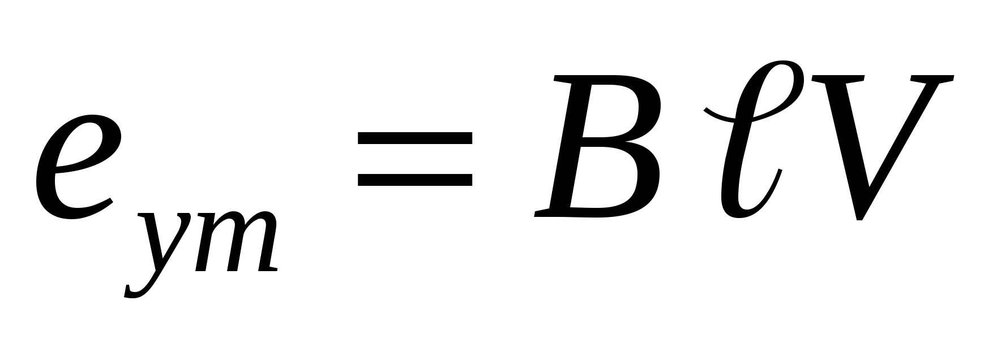
O‘zgarmas tok mashinalarining ishlash prinsipi
Bizga ma’lumki, o‘zgarmas tok mashinasining stator va yakorlarining magnit o‘zaklari ferromagnit materiallardan tayyorlanadi. O‘zgarmas tok mashinasining yakorini aylantirilganda, qo‘zg‘atish cho‘lg‘ami hosil qilgan asosiy magnit maydon kuch chiziqlari bilan kesishgan yakorr cho‘lg‘amlarida elektr yurituvchi kuch induksiyalanadi. Yakor cho‘lg‘amidagi elektr yurituvchi kuchning yo‘nalishi o‘ng qo‘l qoidasi yordamida aniqlanadi. Magnit maydon o‘zgarmas bo‘lganligi sababli cho‘lg‘amdagi elektr yurituvchi kuch aylanish elektr yurituvchi kuchi deb ataladi. Yakor cho‘lg‘amining bitta o‘tkazgichidagi elektr yurituvchi kuch
bu yerda: V - havo bo‘shlig‘idagi magnit maydon induksiyasi; l - o‘tkazgichning uzunligi; V = 2rn - o‘tkazgichning chiziqli tezligi.

Slide 8
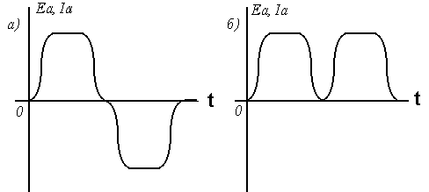
. Tok va elektr yurituvchi kuchni egri chiziqlari a) yakordagi, b) tashqi zanjirdagi

Slide 9
Zamonaviy sanoat va qishloq xo‘jalik ishlab chiqarish juda ko‘p ko‘rinishdagi texnologik jarayonlar bilan xarakterlanadi. Ularni amalga oshirish uchun esa minglab har xil turdagi mashina va mexanizmlar yaratilgan. Masalan, material va maxsulotlarni qayta ishlash dastgohlar, prokat stanlari va presslarda amalga oshiriladi; qattiq jism va buyumlarni, gaz va suyuqliklarni boshqa joyga ko‘chirishda esa konveyerlar, ko‘tarish kranlari, eskalatorlar, nasoslar va kompressorlardan foydalaniladi.
Shuni ta’kidlash kerakki, yuqoridagilar kabi va ko‘plab boshqa mashina va mexanizmlar shahar kommunal xo‘jaligi, medisina texnikasi, turmush, aloqa, qurilish va transportda ham keng ishlatiladi.
ELEKTR YURITMA TUSHUNCHASI

Slide 10
Elektr yuritma, ishlab chiqarish mashinasining ijro organiga mexanik energiyani keltirib berib, uning harakatini hosil qiladi. Shuning uchun, EYu ga qo‘yiladigan talablar IO larning harakat yo‘nalishi va uni ko‘rsatgichlarini o‘zgarishiga qo‘yiladigan talablardan kelib chiqadi.
EYu ijro organlari harakatini tarmin etish bilan birgalikda texnologik jarayonlar va operasiyalarni avtomatlashtirishning turli vazifalarini ham bajaradi.
Shuning uchun jadvalning 4 ustunida, yuritma uchun tez-tez vujudga keladigan va hal qilinadigan, shu bilan birga keng tarqalgan vazifalari ham ko‘rsatilgan.
  ELEKTR YURITMANING VAZIFALARI VA UNGA QO‘YILADIGAN TALABLAR

Slide 11
Foydalaniayetgan adabiyotlar:
Moskalenko V.V. Avtomatizirovanniy elektroprivod. M.: Energoatomizdat, 1986 g.
Spravochnik po avtomatizirovannomu elektroprivodu. M.: Energoatomizdat, 1980 g.
Chilikin M.G., Sandler A.S. Obshiy kurs elektroprivoda. M.: Energiya 1986

